Slide 1

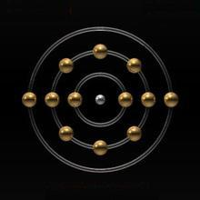
第5章 物质结构基础

Slide 2

知识要点 | 掌握程度 | 相关知识
原子结构 | 了解原子结构的近代概念；掌握四个量子数及其意义；熟悉原子核外电子排布；掌握元素周期律与核外电子排布的关系，原子性质的周期性。 | 电子的运动特征、核外电子的运动状态、原子核外电子的排布、原子电子层结构与元素周期表、元素的周期性。
分子结构 | 了解离子键、金属键、共价键的形成；熟悉键参数、共价键类型；掌握现代价键理论、杂化轨道理论；了解分子的极性和变形性、分子间力和氢键。 | 离子键、共价键、金属键；现代价键理论、杂化轨道理论；分子的极性和变形性、分子间作用力。
晶体结构 | 了解晶体的基本类型和性质。 | 离子晶体、原子晶体、分子晶体、金属晶体、过渡型晶体。

Slide 3
本章主要内容
§5.1 原子结构
§5.2 分子结构
§5.3 晶体结构

Slide 4

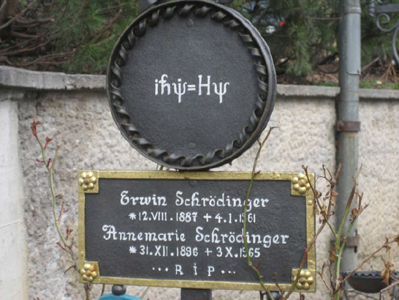

Slide 5
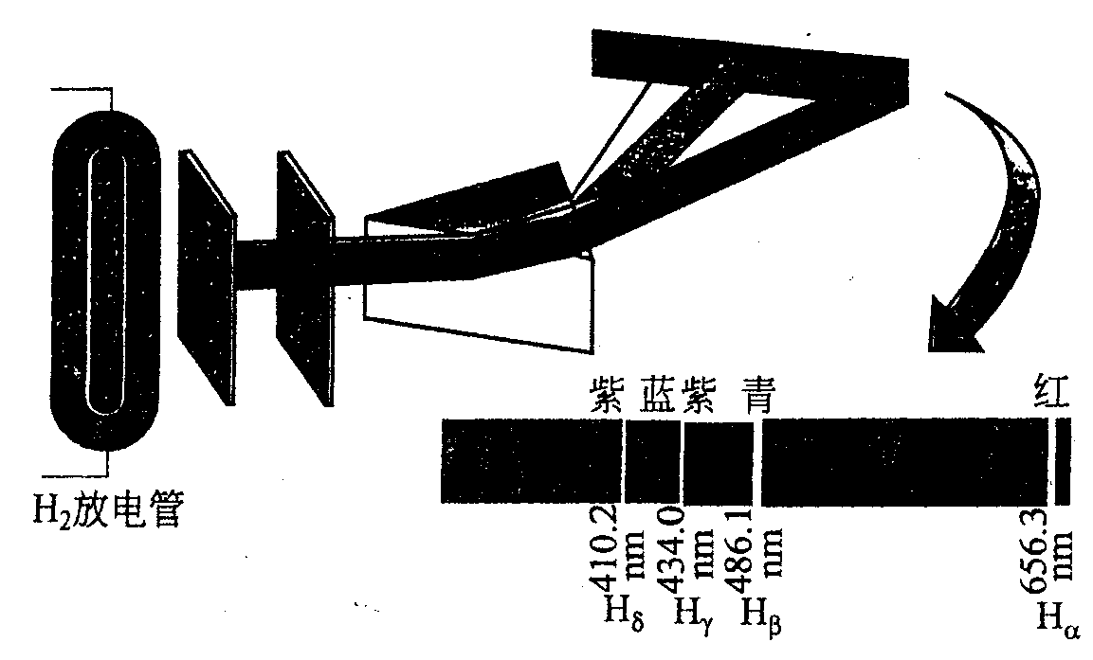
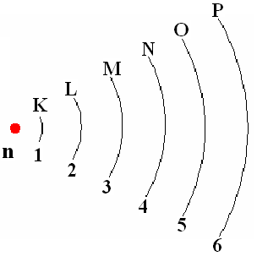
§5.1 原子结构
5.1 原子结构
n | E_{n}/J
1 | -2.179×10⁻¹⁸
2 | -5.45×10⁻¹⁹
3 | -2.42×10⁻¹⁹
4 | -1.36×10⁻¹⁹
5 | -8.72×10⁻²⁰
6 | -6.05×10⁻²⁰
5.1.1 电子的运动特征
1. 能量量子化
n
玻尔原子结构模型3点假设：
氢原子光谱示意图
定态假设
电子沿着特定的轨道绕原子核做圆周运动 。电子在这些轨道上运动不吸收或放出能量。
能级假设
电子运动时所处的能量状态称为能级。能级是量子化的（不连续的）。
跃迁假设
电子从某一轨道跳跃到另一轨道的过程称为电子的跃迁。

Slide 6
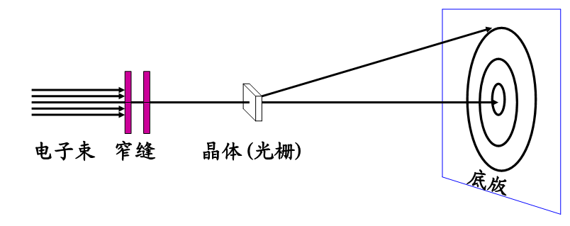
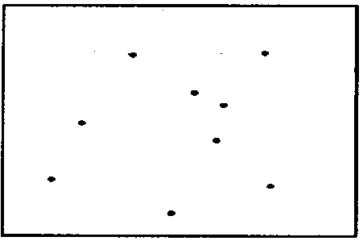
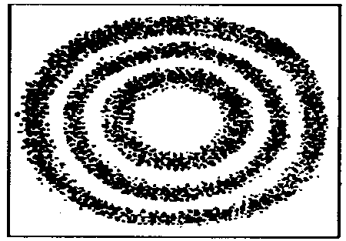
2. 波粒二象性
波动性和粒子性 (质量）
3. 统计性
电子衍射示意图和电子衍射图谱
电子的波动性是电子无数次行为的统计结果。衍射斑点密集，电子波强度大的地方，单位微体积内电子出现的概率密度大；反之，概率密度小。
(a) 实验时间不长 (b) 实验时间较长
电子衍射环纹示意图

Slide 7

5.1.2 核外电子的运动状态
1.波函数与原子轨道
—薛定谔方程
ψ代表波函数，是空间坐标x，y，z的函数。对于原子核外的电子，每个波函数ψ都代表一种具有一定能量的在定态下的电子运动状态。
波函数的空间图像就是原子轨道，原子轨道的数学式就是波函数，波函数与原子轨道常作同义语混用。

Slide 8
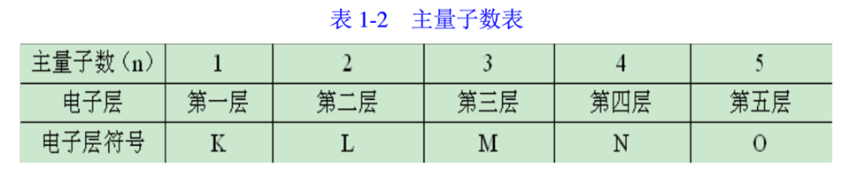
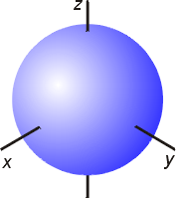
2.四个量子数
①主量子数(n)
主量子数为除零以外的正整数。其中每一个n值代表一个电子层,如表1-2所示。

Slide 9
②角量子数(1)
角量子数可为0到(n-1)的正整数。其中每一个值代表一个电子亚层,如表1-3所示。
取值： 0 1 2 3 4 … n-1
符号：s p d f g …
2s
例如：n=2, l=0的运动状态为
n=2, l=1的运动状态为 2p
n=2, l=2的运动状态 不存在

Slide 10
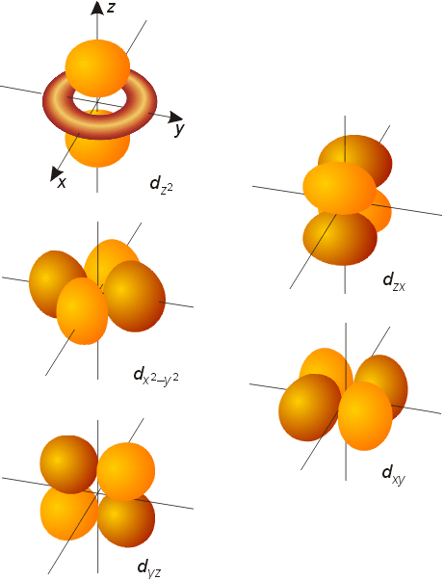
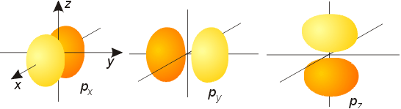
如： n=2 l= 0 1
n=3 l= 0 1 2
∴ 当l=0时，原子轨道为球形对称s
d
轨
道
有
两
种
形
状
：
花
瓣
形
：
多
纺锤
体
当l=1时，原子轨道为哑铃形分布p
当l=2时，原子轨道呈花瓣形分布d
s 轨道 球形
p 轨道 哑铃形
双纺锤体

Slide 11
③磁量子数(m)
m的取值决定于l值，取值为± l。
可取(2l+1)个从- l ~+ l(包括零在内)的整数。每一个m值代表一个具有空间取向的原子轨道
l m 空间运动状态数
0 0 s轨道， 1
1 +1 0 -1 p轨道， 3
2 +2 +1 0 -1 -2 d轨道， 5
3 +3 +2 +1 0 -1 -2 -3 f 轨道， 7

Slide 12
s 轨道(l = 0, m = 0 ) :
m 一种取值, 空间一种取向, 一条 s 轨道.
p轨道(l = 1, m = 0 +1 -1 ） :
m 三种取值,空间三种取向,三条简并的p轨道.

Slide 13
d 轨道(l = 2, m = +2, +1, 0, -1, -2) :
m 五种取值, 空间五种取向, 五条等价(简并) d 轨道.

Slide 14
④自旋量子数
与电子的自旋状态对应的量子数称作自旋量子数,符号m_{s}, 只有+1/2或-1/2 两种取值，有时用+和-表示相反的自旋。（不是从薛定谔方程得来的，而是引入的）

Slide 15

主量子数n决定能层
主量子数n和角量子数l决定能级
主量子数n、角量子数l和磁量子数m决定原子轨道
主量子数n、角量子数l、磁量子数m和自旋量子数m_{s}决定
一个电子的运动状态
通常n和l相同，m不同的轨道，能量相同，
称为简并或等价轨道

Slide 16
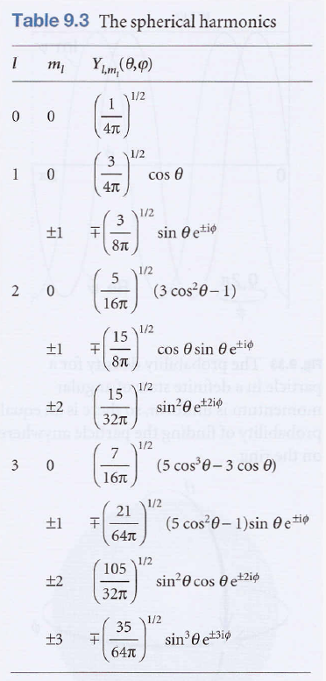
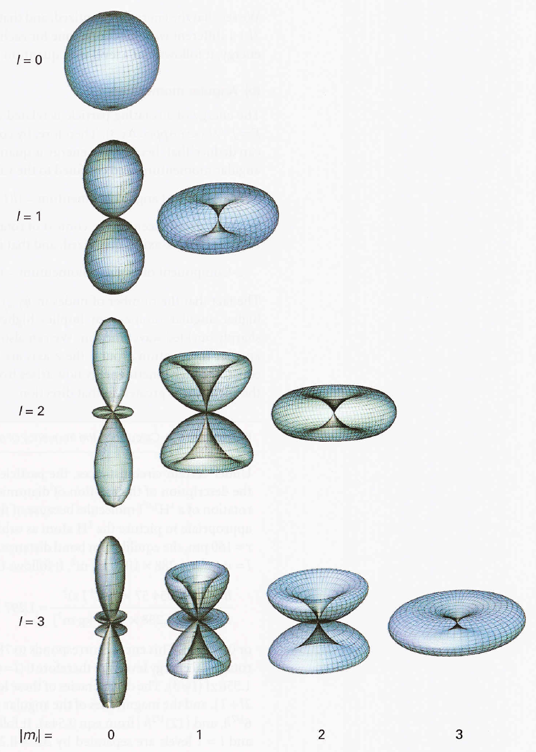

Slide 17

练习：
1指错：
（1） n=1 l=1 m=0
（2） n=2 l=0 m=±1
（3） n=3 l=3 m=±1
（4） n=4 l=3 m=±2

Slide 18
1指错：
（1）n=1 l=1 m=0 (l=0)
（2）n=2 l=0 m=±1 (l=1或m=0)
（3）n=3 l=3 m=±1 (l=2,1,0)
（4）n=4 l=3 m=±2

Slide 19
1、对多电子原子，和(2，1，0，+1/2)电子能量相等的是( )
A.（2，1，-1，+1/2） B.（2，0，0，+1/2）
C.（2，1， 0，-1/2） D.（3，1，0，+1/2）
答：A，C
2、对3d电子来说 ，下列量子数表示正确的一组是（ ）
A. (3, 1, 2, +1/2 ) B. ( 3 , 2 , 2 , +1/2 )
C. (3, 1, 1 , +1/2 ) D. ( 3 , 1 , 1 , 0 )
答：B
3、 下列哪一个轨道上的电子在YZ平面上的电子概率密度为零（ ）
A. 3p_{Z} B. 3d_{Z}² C. 3s D. 3p_{x}
答：D

Slide 20
量子数与电子的运动状态
n |  | l |  | m |  |  | m_{s} |  | 状态总数 2 n²
取值 | 电子层符号 | 取值 | 能级 符号 | 取值 | 原子轨道 |  | 取值 | 符号
 |  |  |  |  | 符号 | 轨道数
1 | K | 0 | 1s | 0 | 1s | 1 | ±1/2 | ↑↓ | 2
2 | L | 0 | 2s | 0 | 2s | 4 | ±1/2 | ↑↓ | 8
 |  | 1 | 2p | 0 ±1 | 2p_{z} 2p_{x} 2p_{y} |  | ±1/2 ±1/2 | ↑↓ ↑↓
3 | M | 0 | 3s | 0 | 3s | 9 | ±1/2 | ↑↓ | 18
 |  | 1 | 3p | 0 ±1 | 3p_{z} 3p_{x} 3p_{y} |  | ±1/2 ±1/2 | ↑↓ ↑↓
 |  | 2 | 3d | 0 ±1 ±2 |  |  | ±1/2 ±1/2 ±1/2 | ↑↓ ↑↓ ↑↓
用n、l、m三个量子数可以确定一个原子轨道，用n、l、m、ms四个量子数可以确定核外电子的运动状态。
3d_{z}²
3d_{xz} 3d_{yz}
3d_{xy} 3d

Slide 21
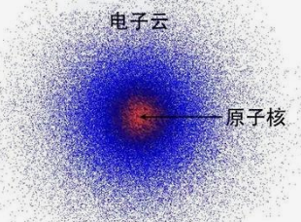
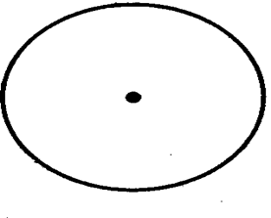
3.概率密度与电子云
概率密度：核外电子在空间某处单位体积内出现的概率。
小黑点疏密→空间各点的概率密度大小，
黑点越密集，概率密度越大。
电子云：以黑点疏密形象地表示电子概率密度分布的图形。
氢原子的1s电子云
电子云的界面图: 把电子出现概率密度相等的地方联接起来，作为一个界面，使界面内电子出现概率很大（如＞ 95%），在界面外概率很小（如＜ 5%）。

Slide 22
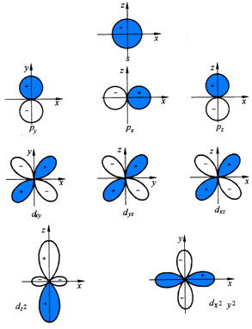
4.原子轨道与电子云的图像
1)原子轨道角度分布图
角度分布图中“﹢、﹣”号，不是表示正、负电荷，而是表示波函数的角度部分 Y值是正值还是负值。
符号相同，对称性相同；符号相反，对称性不同或反对称

Slide 23
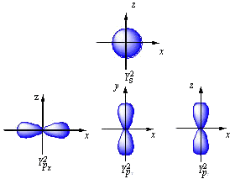
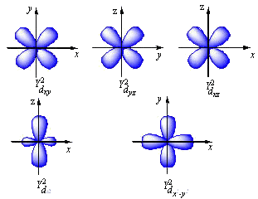
2)电子云角度分布图
电子云角度分布图与原子轨道角度分布图的区别：①原子轨道的角度分布有“﹢、﹣”号之分，而电子云角度分布没有“﹢、﹣”号；②除s轨道电子云外，电子云的角度分布图形比原子轨道的角度分布图形“瘦”了些。

Slide 24
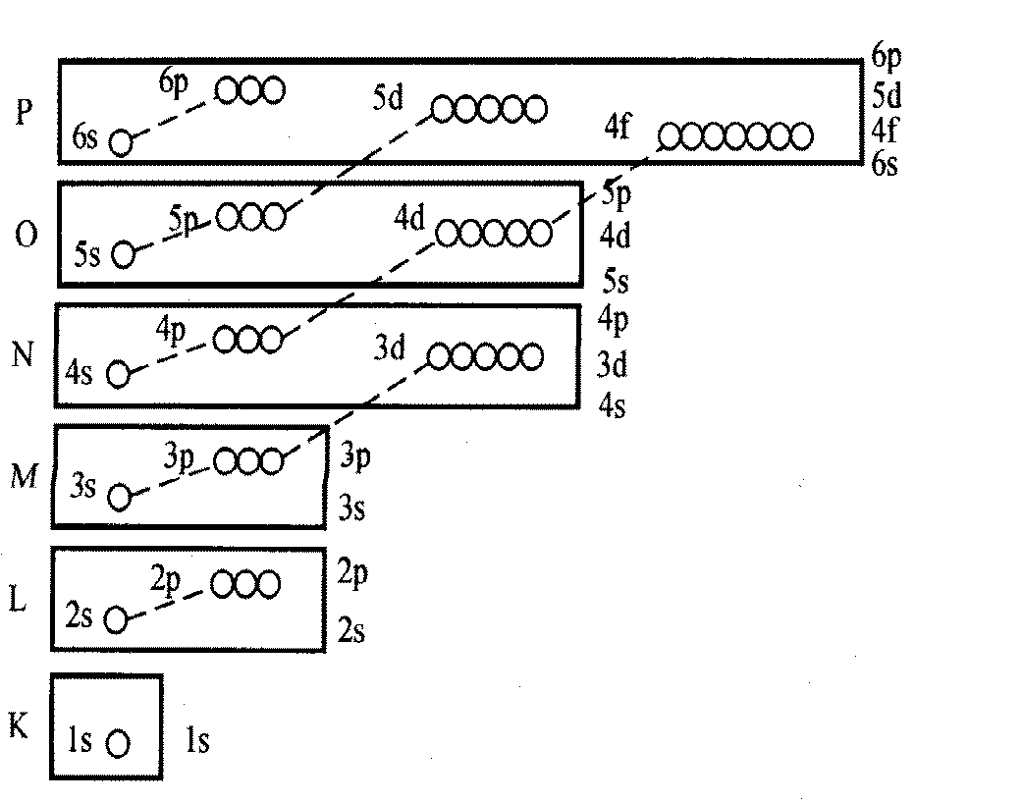
5.1.3 原子核外电子的排布
从能级近似图可见：
⑴ 当角量子数l相同时，随主量子数n增大，轨道能级升高。如
E1s﹤E2s﹤E3s
E2p﹤E3p﹤E4p
⑵ 当主量子数n相同时，随角量子数l增大，轨道能级升高。如
E4s﹤E4p﹤E4d﹤E4f
⑶ 当主量子数和角量子数都不同时，有时会出现能级交错现象
E4s﹤E3d ﹤E4p
E5s﹤E4d ﹤E5p
1. 多电子原子轨道的能级
多电子原子的近似能级图

Slide 25
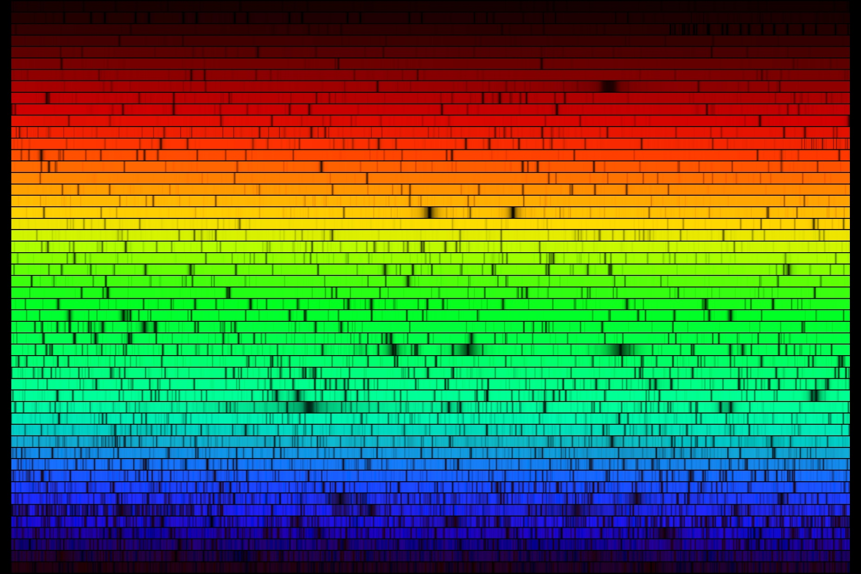
400nm-700nm

Slide 26
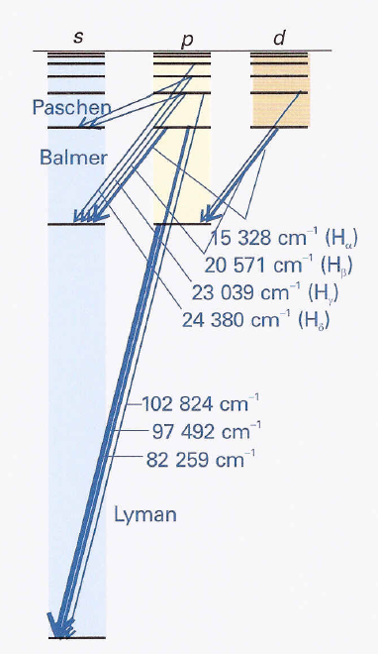
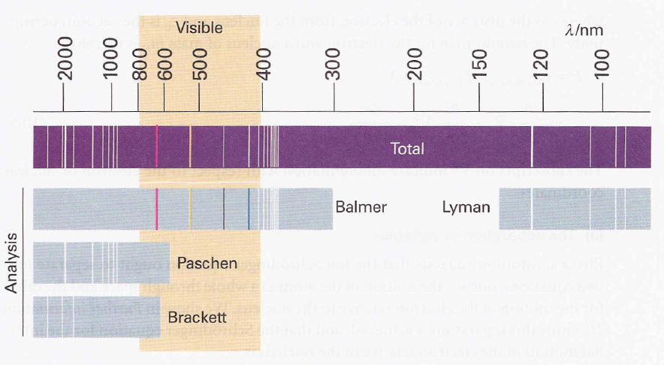
氢原子光谱带

Slide 27
2. 基态原子的核外电子分布规则
1) 泡利不相容原理
一个原子内不可能有四个量子数完全相同的两个电子存在，即一个原子轨道最多只能容纳两个自旋相反的电子。
2) 能量最低原理
电子按照原子轨道的能量由低到高的顺序依次填充，使整个原子体系处于能量最低状态。
3) 洪特规则
电子在等价轨道上分布时，将尽可能分占不同的轨道，且自旋状态相同（自旋平行）。
如 ₇N 1s²2s²2p³
1s 2s 2p
当简并轨道处于全充满（p⁶、d¹⁰、f¹⁴）、半满（p³、d⁵、f⁷）和全空（p⁰、d⁰、f⁰）状态时，原子结构较为稳定。

Slide 28
3.原子的核外电子分布式和外层电子构型
1)原子的核外电子分布式
核外电子填入轨道的顺序
(16)
7s
(19)
7p
应用核外电子填入轨道顺序图，根据泡利不相容原理、能量最低原理、洪特规则，可以写出元素原子的核外电子分布式.
(12)
6s
(18)
6d
(15)
6p
(17)
5f
(9)5s
(11)
5p
(14)
5d
(13)
4f
(8)4p
(10)
4d
(6)4s
如 ₁₉K 1s²2s²2p⁶3s²3p⁶4s¹
(5)3p
(7)3d
(4)3s
₂₆Fe 1s²2s²2p⁶3s²3p⁶3d⁶4s²
(3)2p
为简便起见，用元素前一周期的稀有气体的元素符号表示原子内层电子，称为原子实，如26Fe：[Ar] 3d⁶4s²
(2)2s
(1)1s

Slide 29
2)原子的外层电子构型
价层—价电子所在的亚层
外层电子构型—指价层的电子分布式
 | ⅠA |  |  |  |  |  |  |  |  |  |  |  |  |  |  |  |  | 0
一 | 1 1s¹ | ⅡA |  |  |  |  |  |  |  |  |  |  | ⅢA | ⅣA | ⅤA | ⅥA | ⅦA | 2 1s²
二 | 3 | 4 |  |  |  |  |  |  |  |  |  |  | 5 | 6 | 7 | 8 | 9 | 10
三 | 11 | 12 | ⅢB | ⅣB | ⅤB | ⅥB | ⅦB | Ⅷ |  |  | ⅠB | ⅡB | 13 | 14 | 15 | 16 | 17 | 18
四 | 19 | 20 | 21 | 22 | 23 | 24 | 25 | 26 | 27 | 28 | 29 | 30 | 31 | 32 | 33 | 34 | 35 | 36
五 | 37 | 38 | 39 | 40 | 41 | 42 | 43 | 44 | 45 | 46 | 47 | 48 | 49 | 50 | 51 | 52 | 53 | 54
六 | 55 | 56 | 71 | 72 | 73 | 74 | 75 | 76 | 77 | 78 | 79 | 80 | 81 | 82 | 83 | 84 | 85 | 86
ns^{1~2} (n-1)d^{1~9}ns^{1~2} ns²np^{1~6}
(n-1)d¹⁰ns^{1~2}
根据上述，下列元素的外层电子构型依次为：
₆C-2s²2p² ₂₆Fe-3d⁶4s² ₂₉Cu-3d¹⁰4s¹

Slide 30
5.1.4 原子电子层结构与元素周期表
1)每周期元素的数目
等于相应能级组内各轨道所能容纳的最多电子数2n² 。
2)元素在周期表中的位置
等于该元素原子的最外层电子层数或最外层主量子数n（Pt除外）。
周期
区
根据元素原子外层电子构型的不同，可将元素周期表分为s，p，d，ds，f五个区。

Slide 31
元素在周期表中的分区
 | ⅠA |  |  |  |  |  |  |  |  |  |  |  |  |  |  |  |  | 0
一 | 1 | ⅡA |  |  |  |  |  |  |  |  |  |  | ⅢA | ⅣA | ⅤA | ⅥA | ⅦA | 2
二 | 3 | 4 |  |  |  |  |  |  |  |  |  |  | 5 | 6 | 7 | 8 | 9 | 10
三 | 11 | 12 | ⅢB | ⅣB | ⅤB | ⅥB | ⅦB | Ⅷ |  |  | ⅠB | ⅡB | 13 | 14 | 15 | 16 | 17 | 18
四 | 19 | 20 | 21 | 22 | 23 | 24 | 25 | 26 | 27 | 28 | 29 | 30 | 31 | 32 | 33 | 34 | 35 | 36
五 | 37 | 38 | 39 | 40 | 41 | 42 | 43 | 44 | 45 | 46 | 47 | 48 | 49 | 50 | 51 | 52 | 53 | 54
六 | 55 | 56 | 71* | 72 | 73 | 74 | 75 | 76 | 77 | 78 | 79 | 80 | 81 | 82 | 83 | 84 | 85 | 86
七 | 87 | 88 | 103* | 104 | 105 | 106 | 107 | 108 | 109 | 110 | 111 | 112
最后一个电子填入s亚层
S
最后一个电子一般填入最外层s亚层
p
d
ds
ns²np^{1~6}
最后一个电子一般填入次外层d亚层
ns^{1~2} (n-1)d^{1~8}ns^{1~2}
(n-1)d¹⁰ns^{1~2}
(n-2)f^{0~14}(n-1)d^{0~2}ns²
镧系 | 57 | 58 | 59 | 60 | 61 | 62 | 63 | 64 | 65 | 66 | 67 | 68 | 69 | 70 | 71
锕系 | 89 | 90 | 91 | 92 | 93 | 94 | 95 | 96 | 97 | 98 | 99 | 100 | 101 | 102 | 103
f

Slide 32
元素在周期表中的分区
 | ⅠA |  |  |  |  |  |  |  |  |  |  |  |  |  |  |  |  | 0
一 | 1 | ⅡA |  |  |  |  |  |  |  |  |  |  | ⅢA | ⅣA | ⅤA | ⅥA | ⅦA | 2
二 | 3 | 4 |  |  |  |  |  |  |  |  |  |  | 5 | 6 | 7 | 8 | 9 | 10
三 | 11 | 12 | ⅢB | ⅣB | ⅤB | ⅥB | ⅦB | Ⅷ |  |  | ⅠB | ⅡB | 13 | 14 | 15 | 16 | 17 | 18
四 | 19 | 20 | 21 | 22 | 23 | 24 | 25 | 26 | 27 | 28 | 29 | 30 | 31 | 32 | 33 | 34 | 35 | 36
五 | 37 | 38 | 39 | 40 | 41 | 42 | 43 | 44 | 45 | 46 | 47 | 48 | 49 | 50 | 51 | 52 | 53 | 54
六 | 55 | 56 | 71* | 72 | 73 | 74 | 75 | 76 | 77 | 78 | 79 | 80 | 81 | 82 | 83 | 84 | 85 | 86
七 | 87 | 88 | 103* | 104 | 105 | 106 | 107 | 108 | 109 | 110 | 111 | 112
 | ⅠA |  |  |  |  |  |  |  |  |  |  |  |  |  |  |  |  | 0
一 | 1 | ⅡA |  |  |  |  |  |  |  |  |  |  | ⅢA | ⅣA | ⅤA | ⅥA | ⅦA | 2
二 | 3 | 4 |  |  |  |  |  |  |  |  |  |  | 5 | 6 | 7 | 8 | 9 | 10
三 | 11 | 12 | ⅢB | ⅣB | ⅤB | ⅥB | ⅦB | Ⅷ |  |  | ⅠB | ⅡB | 13 | 14 | 15 | 16 | 17 | 18
四 | 19 | 20 | 21 | 22 | 23 | 24 | 25 | 26 | 27 | 28 | 29 | 30 | 31 | 32 | 33 | 34 | 35 | 36
五 | 37 | 38 | 39 | 40 | 41 | 42 | 43 | 44 | 45 | 46 | 47 | 48 | 49 | 50 | 51 | 52 | 53 | 54
六 | 55 | 56 | 71* | 72 | 73 | 74 | 75 | 76 | 77 | 78 | 79 | 80 | 81 | 82 | 83 | 84 | 85 | 86
七 | 87 | 88 | 103* | 104 | 105 | 106 | 107 | 108 | 109 | 110 | 111 | 112
最后一个电子填入外层p亚层
S
p
d
ds
ns²np^{1~6}
ns^{1~2} (n-1)d^{1~9}ns^{1~2}
(n-1)d¹⁰ns^{1~2}
最后一个电子一般填入外数第三层 f 亚层
(n-2)f^{0~14}(n-1)d^{0~2}ns²
镧系 | 57 | 58 | 59 | 60 | 61 | 62 | 63 | 64 | 65 | 66 | 67 | 68 | 69 | 70 | 71
锕系 | 89 | 90 | 91 | 92 | 93 | 94 | 95 | 96 | 97 | 98 | 99 | 100 | 101 | 102 | 103
f

Slide 33
族
根据区和最外层、次外层电子数确定
区 | 族
s、p | 主族(A)，族数＝最外层电子数
d | 副族(B) 族数＝(最外层＋次外层d)电子数
ds | 副族(B)，族数＝最外层电子数
f | 镧系、锕系

Slide 34
元素在周期表的位置(周期、区、族)
取决于该元素原子核外电子的分布
例 ₂₀Ca
写出电子排布式 1s²2s²2p⁶3s²3p⁶4s²
周期数＝电子层数 第四周期
最后一个电子填入s亚层 s区元素
族数＝最外层电子数＝2 ⅡA
Ca 为第四周期、ⅡA族元素

Slide 35
元素在周期表的位置(周期、区、族)
取决于该元素原子核外电子的分布
例 ₂₄Cr
写出电子排布式 1s²2s²2p⁶3s²3p⁶3d⁵4s¹
周期数＝电子层数 第四周期
最后一个电子填入次外层d亚层 d区元素
族数＝(最外层+次外层d)电子数
＝(1+5)=6 ⅥB
Cr 为第四周期、 ⅥB族元素

Slide 36
元素在周期表的位置(周期、区、族)
取决于该元素原子核外电子的分布
例 ₄₇Ag
写出电子排布式 [Kr]4d¹⁰5s¹
周期数＝电子层数 第五周期
最后一个电子填入次外层d亚层，
而d电子数为10 ds区元素
族数＝最外层电子数＝1 IB
Ag 为第五周期、 IB族元素

Slide 37
元素在周期表的位置(周期、区、族)
取决于该元素原子核外电子的分布
例 已知某副族元素A原子，最后一个电子
填入3d轨道，族号＝3
最后一个电子填入次外层d亚层
为d区元素，最外层电子数＝2
族数＝电子数(最外层+次外层d) ＝3
则d电子数=3-2=1
周期数＝电子层数=4
电子排布式 1s²2s²2p⁶3s²3p⁶3d¹4s²

Slide 38
5.1.5 元素的周期性
原子的电子层结构随核电荷的递增呈周期性变化，促使原子的某些性质呈周期性变化，如
原子半径 电离能
电子亲合能 电负性

Slide 39
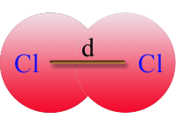
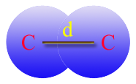
1. 原子半径
定义
共价半径——两个相同原子形成共价键
时，其核间距离的一半
d = 198pm
r(Cl) = 99pm
d = 154pm
r(C) = 77pm

Slide 40
1. 原子半径
定义
共价半径——两个相同原子形成共价键
时，其核间距离的一半
d = 198pm
r(Cl) = 99pm
d = 154pm
r(C) = 77pm

Slide 41
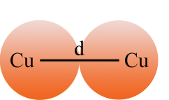
1. 原子半径
定义
金属半径——金属单质晶体中，两个相邻
金属原子核间距离的一半
d = 256pm
r(Cu) = 128pm

Slide 42
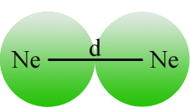
1. 原子半径
定义
范德华半径——分子晶体中，两个相邻
分子核间距离的一半
d = 320pm
r(Ne) = 160pm
非金属为共价半径、金属为金属半径、稀有气体为范德华半径。

Slide 43
H 37 |  |  |  |  |  |  |  |  |  |  |  |  |  |  |  |  | He 122
Li 152 | Be 111 |  |  |  |  |  |  |  |  |  |  | B 83 | C 77 | N 70 | O 66 | F 64 | Ne 160
Na 186 | Mg 160 |  |  |  |  |  |  |  |  |  |  | Al 143 | Si 117 | P 110 | S 104 | Cl 99 | Ar 190
K 227 | Ca 197 | Sc 160 | Ti 144 | V 132 | Cr 124 | Mn 124 | Fe 124 | Co 125 | Ni 124 | Cu 127 | Zn 133 | Ga 122 | Ge 122 | As 121 | Se 117 | Br 114 | Kr 200
Rb 247 | Sr 215 | Y 181 | Zr 160 | Nb 142 | Mo 136 | Te 135 | Ru 132 | Rh 134 | Pd 137 | Ag 144 | Cd 148 | In 162 | Sn 140 | Sb 141 | Te 137 | I 133 | Xe 220
Cs 265 | Ba 217 | 镧系 | Hf 156 | Ta 143 | W 137 | Re 137 | Os 134 | Ir 135 | Pt 138 | Au 144 | Hg 160 | Tl 170 | Pb 175 | Bi 155 | Po 153 | At | Rn
Fr 270 | Ra 220 | 锕系
变化规律
同周期—从左到右原子半径逐渐减小
同主族—自上而下原子半径逐渐增大；
副族元素—变化规律不如主族元素那么明显。

Slide 44
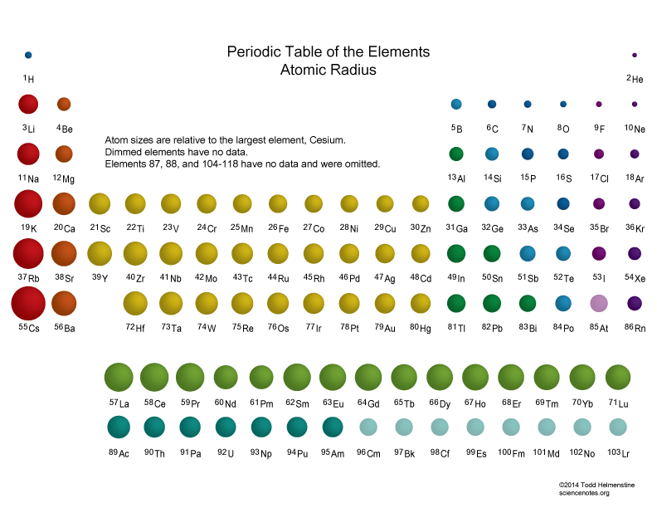

Slide 45
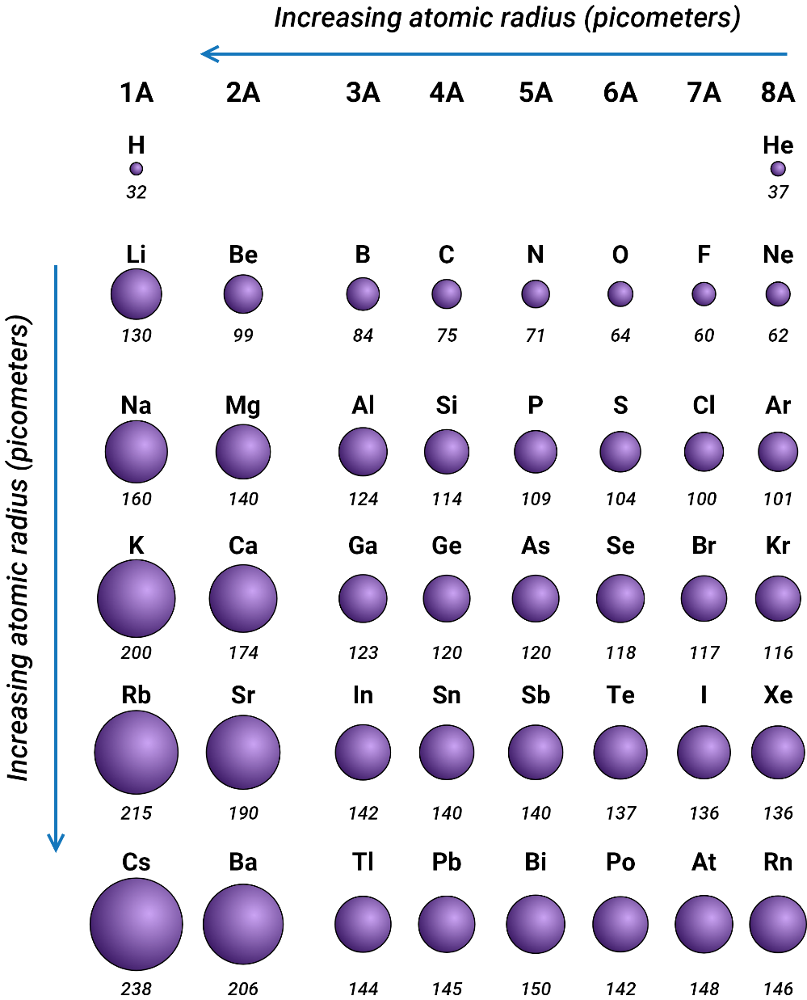

Slide 46
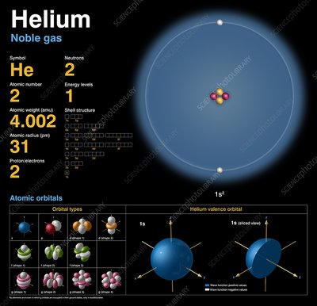

Slide 47
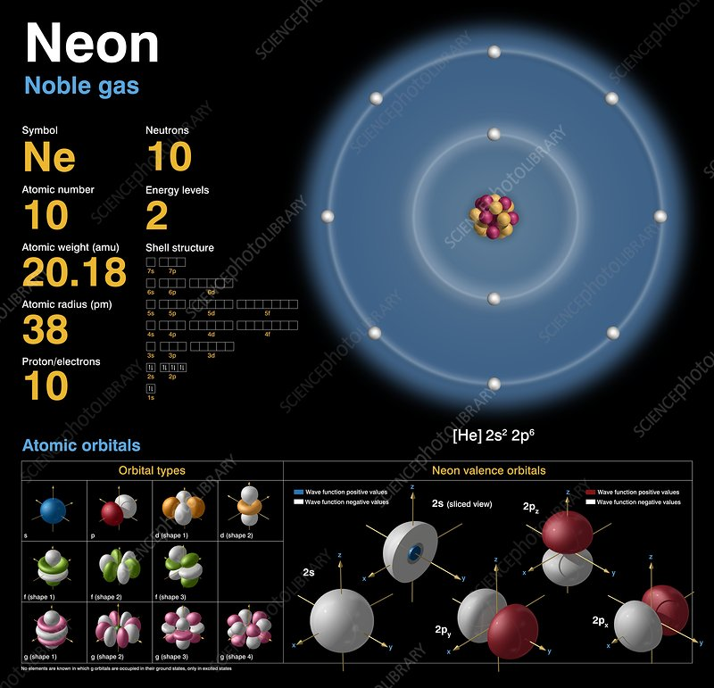

Slide 48
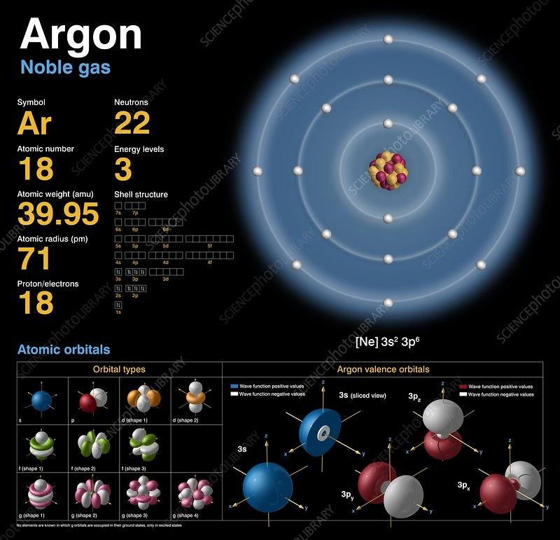

Slide 49
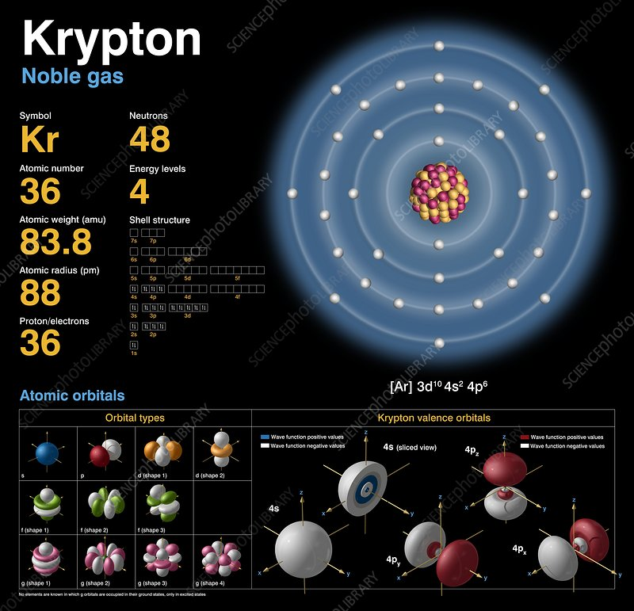

Slide 50
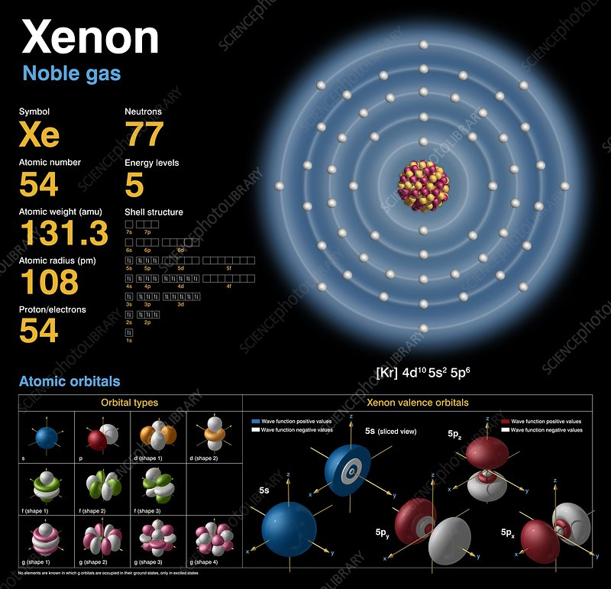

Slide 51
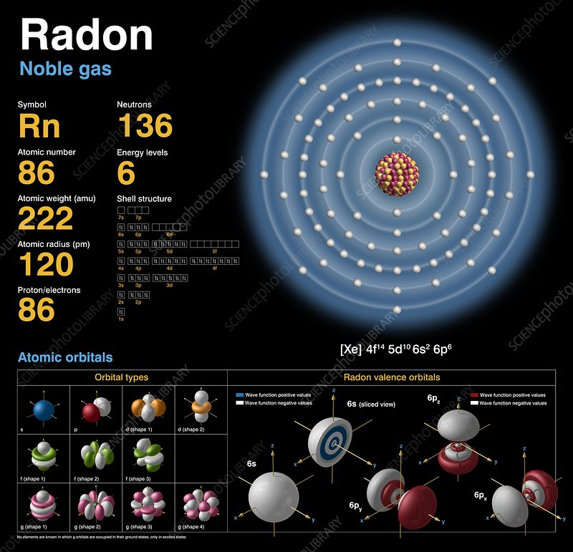

Slide 52
2. 电离能
基态气态原子失去电子变为气态阳离子，克服核电荷对电子的引力所消耗的能量。
第一电离能(I₁)——基态的中性气态原子失去一个电子 形成气态阳离子所需的能量。
Al(g) - e⁻ → Al⁺(g) I₁=ΔH₁=578kJ·mol⁻¹
第二电离能(I₂)——氧化数为+1的气态阳离子失去一个电子形成氧化数为 +2的气态阳离子所需的能量。
Al⁺(g) - e⁻ → Al²⁺(g) I₂= ΔH₂=1825kJ·mol⁻¹
同一种元素的第二电离能要比第一电离能大，余此类推：I₁﹤I₂﹤I₃﹤…

Slide 53
元素的第一电离能I₁（单位：kJ·mol⁻¹）
H 1312 |  |  |  |  |  |  |  |  |  |  |  |  |  |  |  |  | He 2372
Li 520 | Be 900 |  |  |  |  |  |  |  |  |  |  | B 801 | C 1086 | N 1402 | O 1314 | F 1681 | Ne 2081
Na 496 | Mg 738 |  |  |  |  |  |  |  |  |  |  | Al 578 | Si 787 | P 1019 | S 1000 | Cl 1251 | Ar 1251
K 419 | Ca 599 | Sc 631 | Ti 658 | V 650 | Cr 653 | Mn 717 | Fe 759 | Co 758 | Ni 737 | Cu 746 | Zn 906 | Ga 579 | Ge 726 | As 944 | Se 941 | Br 1140 | Kr 1351
Rb 403 | Sr 550 | Y 616 | Zr 660 | Nb 664 | Mo 685 | Te 702 | Ru 711 | Rh 720 | Pd 805 | Ag 731 | Cd 868 | In 558 | Sn 709 | Sb 832 | Te 869 | I 1008 | Xe 1170
Cs 356 | Ba 503 | La 538 | Hf 642 | Ta 761 | W 770 | Re 760 | Os 840 | Ir 880 | Pt 870 | Au 890 | Hg 1007 | Tl 589 | Pb 716 | Bi 703 | Po 812 | At 912 | Rn 1037
同一周期主族元素，从左到右，电离能逐渐增大
同一周期副族元素，从左到右，电离能变化不规律
La | Ce | Pr | Nd | Pm | Sm | Eu | Gd | Tb | Dy | Ho | Er | Tm | Yb | Lu
538 | 528 | 523 | 530 | 536 | 549 | 547 | 592 | 564 | 572 | 581 | 589 | 597 | 603 | 524
同一主族元素，从上往下，电离能逐渐减小
同一副族元素，从上往下，电离能略有增大

Slide 54
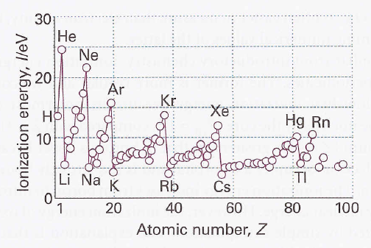

Slide 55
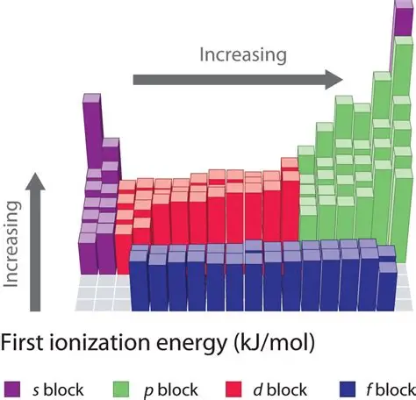

Slide 56
3. 电子亲和能
基态气态原子得到电子变为气态阴离子，所放出的能量。
第一电子亲合能(E_{A1})——基态气态原子得到一个电子形成气态阴离子所放出的能量 。
O(g) + e⁻ → O⁻(g) E_{A1}=-141 kJ·mol⁻¹
第二电子亲合能(E_{A2})——氧化数为-1的气态阴离子得到一个电子形成氧化数为-2的气态阴离子所放出的能量。
电子亲合能用来衡量气态原子得电子的难易
电子亲合能代数值越小, 原子越易得到电子
O⁻(g) + e⁻ → O²⁻(g) E_{A2}=+780 kJ·mol⁻¹
其余依次类推...

Slide 57
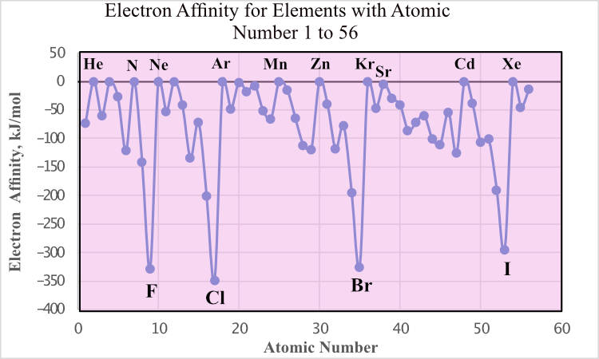

Slide 58
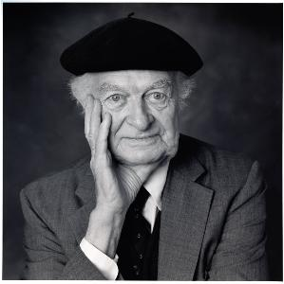
4. 电负性
分子中元素原子吸引电子的能力以最活泼非金属元素原子χp(F)=4.0为基础，计算其它元素原子的电负性值。
电负性越大, 元素原子吸引电子能力越强,
即元素原子越易得到电子,越难失去电子；
电负性越小, 元素原子吸引电子能力越弱,
即元素原子越难得到电子,越易失去电子。

Slide 59
元素的电负性X
H 2.11
Li 1.0 | Be 1.5 |  |  |  |  |  |  |  |  |  |  | B 2.0 | C 2.5 | N 3.0 | O 3.5 | F 4.0
Na 0.9 | Mg 1.2 |  |  |  |  |  |  |  |  |  |  | Al 1.5 | Si 1.8 | P 2.1 | S 2.5 | Cl 3.0
K 0.8 | Ca 1.0 | Sc 1.3 | Ti 1.5 | V 1.6 | Cr 1.6 | Mn 1.5 | Fe 1.8 | Co 1.9 | Ni 1.9 | Cu 1.9 | Zn 1.6 | Ga 1.6 | Ge 1.8 | As 2.0 | Se 2.4 | Br 2.8
Rb 0.8 | Sr 1.0 | Y 1.2 | Zr 1.4 | Nb 1.6 | Mo 1.8 | Te 1.9 | Ru 2.2 | Rh 2.2 | Pd 2.2 | Ag 1.9 | Cd 1.7 | In 1.7 | Sn 1.8 | Sb 1.9 | Te 2.1 | I 2.5
Cs 0.7 | Ba 0.9 | La～Lu 1.0～1.2 | Hf 1.3 | Ta 1.5 | W 1.7 | Re 1.9 | Os 2.2 | Ir 2.2 | Pt 2.2 | Au 2.4 | Hg 1.9 | Tl 1.8 | Pb 1.9 | Bi 1.9 | Po 2.0 | At 2.2
Fr 0.7 | Ra 0.9 | Ac 1.1 | Th 1.3 | Pa 1.4 | U 1.4 | Np～No 1.4～1.3
同一周期，从左到右,
电负性逐渐增大
同一主族，从上到下,
电负性逐渐减小
同一副族，从上到下, ⅢB~ⅤB电负性逐渐减小，ⅥB~ⅡB电负性逐渐增大

Slide 60
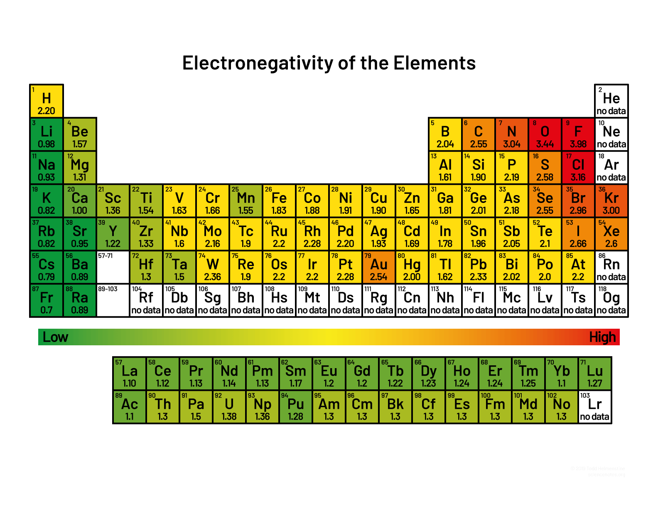

Slide 61
5. 金属性和非金属性
金属性——在化学反应中失去电子,变为低正 氧化数阳离子的特性。
非金属性——在化学反应中得到电子，变为阴离子的特性。
判断
金属性：元素的电负性越小或电离能越小
金属性越强
非金属性：元素的电负性越大或电子亲合能越小
非金属性越强

Slide 62
变化规律
同一周期，从左到右，元素原子的电负性增大, 元素的金属性逐渐减弱,非金属性逐渐增强。
同一主族,自上而下,元素原子的电负性减小, 元素的金属性逐渐增强,非金属性逐渐减弱。
ⅢB~ⅤB, 同一副族, 自上而下, 元素原子的电负性减小, 金属性增强;
VIB~ⅡB, 同一副族, 自上而下, 元素原子的电负性增大, 金属性减弱。

Slide 63
6. 氧化数
主族元素氧化数:最高氧化数＝价电子数＝族号
副族元素氧化数
ⅢB~ⅦB族：最高氧化数＝价电子数＝族数
Ⅷ族、ⅠB族：氧化数变化不规律
ⅡB族：最高氧化数＝价电子数＝族数=+2

Slide 64
小结
原子性质 |  | r | I | χ | 金属性 | 非金属性
主族元素 | 同周期 从左向右 | 减 小 | 增 大 | 增 大 | 减 弱 | 增 强
 | 同族 自上而下 | 显著增大 | 减 小 | 减 小 | 增 强 | 减 弱
原子性质 |  | r | I | χ | 金属性
副族元素 | 同周期 从左向右 | 略有减小 | 不 规律 | 增 大 | 减 弱
 | 同族 自上而下 | 略有增大 | 不 规律 | ⅢB~ⅤB减小 | 增强
 |  |  |  | ⅣB~ⅡB增大 | 减弱

Slide 65
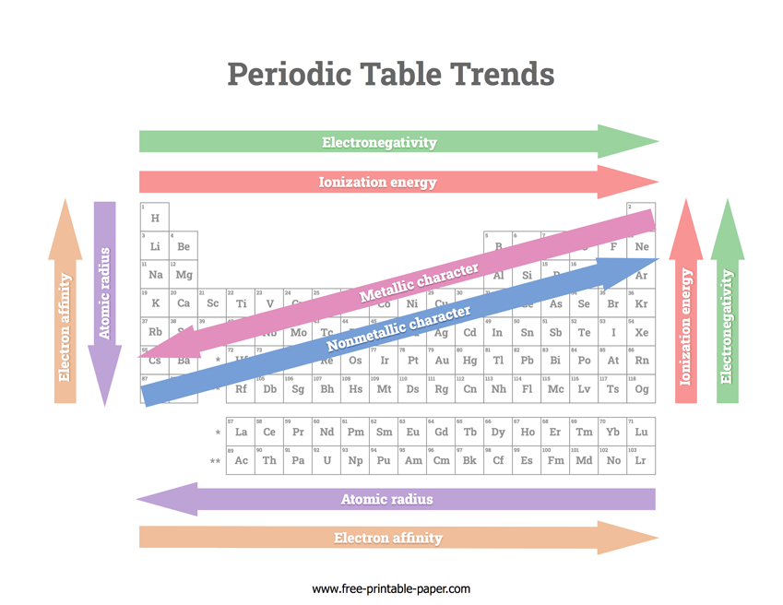

Slide 66



Slide 67
5.2 分子结构
§5.2 分子结构
5.2.1 键参数
表征化学键性质的物理量
如 键能、键长、键角

Slide 68
1. 键能
键能：气体分子每断开1mol某键时的焓变 。
298⋅15K
Cl₂(g) 2 Cl(g)
标准态
E (Cl－Cl)=△H =242kJ·mol⁻¹
键能可衡量化学键的牢固程度
键能越大，化学键越牢固
对双原子分子，键能=键的解离能(D)
298⋅15K
HCl (g) H(g) + Cl(g)
标准态
E (H－Cl) = D =431kJ·mol⁻¹

Slide 69
1. 键能
对多原子分子, 键能=逐级解离能的平均值
H₂O(g) → H(g) + OH(g)
D (H－OH) = 502 kJ·mol⁻¹
OH(g) → H(g) + O(g)
D (O－H) = 423 kJ·mol⁻¹
E (O－H)={D (H－OH)+D (O－H)}/2=463kJ·mol⁻¹
同一种键在不同分子中,键能大小可能不同
N₂O₄(g)中 D (N－N) = 167 kJ·mol⁻¹
N₂H₄(g)中 D (N－N) = 247 kJ·mol⁻¹

Slide 70
2.键长(L_{b})
键长：分子内成键两原子核间的平衡距离
键 | L_{b}/pm |  | 键 | L_{b}/pm
H－H | 74.0 |  | H－F | 91.8
Cl－Cl | 198.8 |  | H－Cl | 127.4
Br－Br | 228.4 |  | H－Br | 140.8
I－I | 266.6 |  | H－I | 160.8
同一种键在不同分子中,键长基本是个定值
键 | C－C | 金刚石 | 乙烷 | 丙烷
L_{b}/pm | 154 | 153 | 154 | 155

Slide 71
键长越短，键能越大，化学键越牢固
键 | C－C | C=C | C≡C
L_{b}/pm | 154 | 134 | 120
E /kJ·mol⁻¹ | 356 | 598 | 813
键 | N－N | N=N | N≡N
L_{b}/pm | 146 | 125 | 109.8
E /kJ·mol⁻¹ | 160 | 418 | 946
键 | C－N | C=N | C≡N
L_{b}/pm | 147 | 132 | 116
E /kJ·mol⁻¹ | 285 | 616 | 866

Slide 72
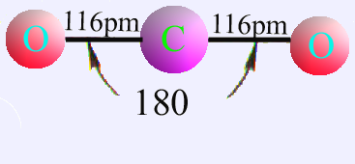
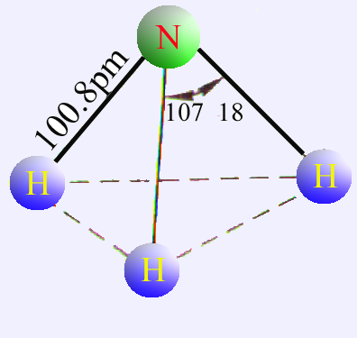
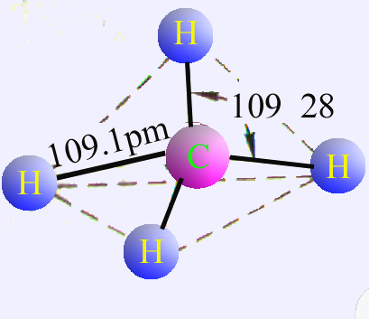
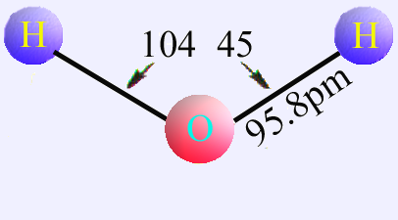
3.键角
键角:在分子中两个相邻化学键之间的夹角
V 形
直线形
′
′
三角锥形
正四面体形

Slide 73
4. 键的极性
共价键有极性和非极性之分，可从成键原子的电负性值大致判断共价键的极性。成键原子间的电负性相差越大，键的极性就越强。
离子键是极性最强的共价键，极性共价键是由离子键到非极性共价键之间的一种过渡类型。

Slide 74
5.2.2离子键
1. 离子键的形成
阳、阴离子之间的静电引力。
2. 离子键的特征
离子键的本质是静电作用，又称库仑引力。离子之间的库仑引力为
q₋、q₊分别为阴、阳离子所带电荷，r为两者间的距离。
特征：无方向性和饱和性

Slide 75
5.2.3 共价键
现代价键理论是建立在量子力学基础上的，主要有：
价键理论：认为成键电子只能在以化学键相连的两原子间的
区域内运动
分子轨道理论：认为成键电子可以在
整个分子区域内运动

Slide 76
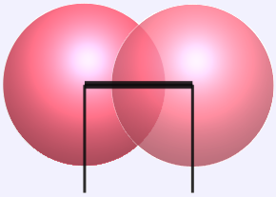
1. 价键理论
1）共价键的形成 —以H₂为例
实验测知: H₂ 核间距＝74pm
H 玻尔半径＝53pm
d
说明H₂分子形成时：
成键电子的轨道发生了重叠，使核间形成了
电子概率密度较大的区域，削弱了两核间的
正电排斥，增强了核间电子云对核的吸引，
使体系能量降低，形成共价键
74pm
共价键：原子间由于成键电子的原子轨道
重叠而形成的化学键。

Slide 77
2)价键理论要点
两原子靠近时，自旋方向相反的未成
对的价电子可以配对，形成共价键-电子配对原理。
成键电子的原子轨道重叠越多，形成
的共价键越牢固——最大重叠原理。

Slide 78
3)共价键的特征
饱和性:原子有几个未成对的价电子, 一般
只能和几个自旋方向相反的电子配对成键
例
N
2p
N₂ :N≡N:
N
2p
在特定的条件下，有的成对的价电子能被拆开为单电子参与成键
例
S
3s 3p 3d 3s 3p 3d
F F
\ /
¨ ¨
[·S·] + 6[·F:] → F – S – F
¨ ¨
/ \
F F

Slide 79
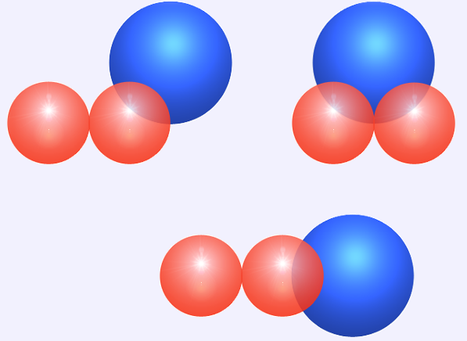
3)共价键的特征
方向性:为满足最大重叠原理，成键时原
子轨道只能沿着轨道伸展的方向重叠
+
+
_
_
+
+
不能成键
_
+
+
能成键

Slide 80


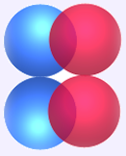
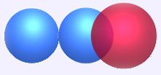

原子轨道重叠的对称性原则
只有当原子轨道对称性相同的部分重叠，原子间的概率密度才会增大,形成化学键
当两原子轨道以对称性相同的部分(即“+”与“+”、“－”与“－”)重叠
+
+
+
+
_
+
+
s-s
_
_
_
_
+
_
+
+
p_{y}-p_{y}
d_{xy}-p_{y}
p_{x}-s

Slide 81
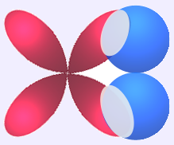
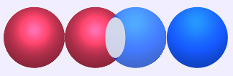


原子轨道重叠的对称性原则
只有当原子轨道对称性相同的部分重叠，原子间的概率密度才会增大,形成化学键
当两原子轨道以对称性不同的部分(即”+”与”-”)重叠，原子间的概率密度几乎等于零，难以成键
_
+
+
_
_
+
+
+
_
_
+
_
p_{x}- s
+
_
_
+
+
dxy
-p
d_{xy}- p_{y}
p_{y}- p_{y}
y
p_{x}- p_{x}

Slide 82
4)共价键的类型
按键是否有极性分：
强极性键:如 H－Cl
极性共价键
弱极性键:如 H－I
共价键
非极性共价键:如 H－H、Cl－Cl
按原子轨道重叠部分的对称性分：
σ键、π键

Slide 83



σ键：原子轨道以“头碰头”的形式重叠所形成的键 。
x x
σ
σ
s-s
s-p
x
σ
p-p
对键轴(x轴)具有圆柱形对称性
σ电子：形成σ键的电子

Slide 84

π键：原子轨道以“肩并肩”的形式重叠所形成的键
z z
对xy平面具有反对称性
即重叠部分对xy平面的上、下两侧，形状相同、符号相反
x
y y
π电子：形成π键的电子
π
p_{z}-p_{z}

Slide 85

例 N₂
化学键示意图
π
z
价键结构式
π
y
· ·
:N—N:
· ·
σ
N
x
N
分子结构式
N≡N
或
:N≡N:

Slide 86



Slide 87


Slide 88
价键理论的局限性
价键理论能较好地说明一些双原子分子价
键的形成
不能很好地说明多原子分子的价键形成和
几何构型
如 CH₄
实际测定→
′
按价键理论
激发
C
2p 2p
2s 2s
应形成四个C－H 键不完全相同。与实际不符。
正四面体形

Slide 89
2. 杂化轨道理论
1)杂化轨道理论要点
原子成键时, 参与成键的若干个能级相近
的原子轨道相互“混杂”, 组成一组新轨道
(杂化轨道),这一过程叫原子轨道的“杂化”。
有几个原子轨道参与杂化，就形成几个杂
化轨道。

Slide 90

1)杂化轨道理论要点
杂化轨道成键时，要满足最小排斥原理，即杂化轨道间尽量取得最大夹角。
杂化轨道比原来未杂化的轨道成键能力强，
形成化学键的键能大，生成的分子稳定。
原子轨道的杂化，只在形成分子的过程中才会发生，孤立的原子不可能发生杂化

Slide 91

2)杂化类型与分子空间构型
sp杂化——１个s 轨道＋１个p 轨道
杂化轨道数目 | 杂化轨道含量 | 轨道夹角 | 杂化轨道构型 | 成键类型 | 分子 构型 | 实例
２ | s、 p | 180° | 直线形 | σ键 | 直线形 | BeCl₂、CO₂
1
1
2
2
例 BeCl₂
Be
激发
sp杂化
2p 2p
2p
2s 2s
sp
Cl—Be—Cl
Cl
Be
Cl
直线形

Slide 92

sp²杂化——１个s 轨道+2个p 轨道
杂化轨道数目 | 杂化轨道含量 | 轨道夹角 | 杂化轨道构型 | 成键类型 | 分子 构型
3 | s、 p | 120° | 正三角形 | σ键 | 正三角形
1
2
3
3

Slide 93

sp²杂化——１个s 轨道+2个p 轨道
杂化轨道数目 | 杂化轨道含量 | 轨道夹角 | 杂化轨道构型 | 成键类型 | 分子 构型
3 | s、 p | 120° | 正三角形 | σ键 | 正三角形
2
1
3
3
例 BF₃
F
B
激发
2p 2p
2s 2s
120°
sp²杂化
B
F
F
2p
sp²

Slide 94

sp³杂化——１个s 轨道+3个p 轨道
杂化轨道数目 | 杂化轨道含量 | 轨道夹角 | 杂化轨道构型 | 成键类型 | 分子 构型
4 | s、 p | 109 28′ | 正四面体 | σ键 | 正四面体
1
3
4
4

Slide 95

sp³杂化——１个s 轨道+3个p 轨道
杂化轨道数目 | 杂化轨道含量 | 轨道夹角 | 杂化轨道构型 | 成键类型 | 分子 构型
4 | s、 p | 109 28′ | 正四面体 | σ键 | 正四面体
1
3
4
4
例 CH₄
H
C
激发
2p 2p
109 28′
2s 2s
C
sp³杂化
H
H
H
sp³

Slide 96

不等性sp³杂化
例 NH₃
不等性sp³杂化
N
2p
不等性sp³
2s

Slide 97


不等性sp³杂化
例 H₂O
不等性sp³杂化
O
2p
不等性sp³
2s
折线(V)形

Slide 98
杂化类型 | sp | sp² | sp³
杂化轨道构型 | 直线形 | 三角形 | 四面体形
杂化轨道中孤电子对数 | ０ | ０ | ０ | １ | ２
分子几何构型 | 直线形 | 三角形 | 正四面体 | 三角锥 | V形
实例 | BeCl₂ CO₂ | BF₃ SO₃ | CH₄、CCl₄ SiH₄ | NH₃ | H₂O
键角 | 180 | 120 | 109 28′ | 107 18′ | 104 45′
分子极性 | 无 | 无 | 无 | 有 | 有

Slide 99



Slide 100
5.2.4 分子的极性、分子间力
分子间力
气体液化成液体，液体凝固成固体。表明在物质分子间还存在着相互作用力， 这种分子间力称为范德华力。
分子间力是决定物质的沸点、熔点、气化热，熔化热、溶解度、表面张力、 粘度等性质的主要因素。

Slide 101
1.分子的极性和变形性
1)分子的极性
产生：
每个分子都由带正电的原子核和带负电的电子组成，由于正负电荷数量相等，所以整个分子是电中性的。
电荷中心——正电荷或负电荷的集中点
如果分子的正电荷中心和负电荷中心不重合在同一点上, 那么分子就具有 极性。

Slide 102


双原子分子
分子的极性
两个相同原子组成的分子，正、负电荷中心重合，不具有极性，为非极性分子。
例 H₂
HCl
即 双原子分子
分子的极性取决于键的极性
有极性键的分子一定是极性分子
极性分子一定含有极性键。
H
H
H
Cl
±
_
+
不同原子组成的分子，负电荷中心比正电荷中心更偏向电负性大的原子，使正、负电荷中心不重合，为极性分子。

Slide 103


多原子分子
分子的极性
键的极性
分子的几何构型
分子的极性
例 H₂O
H
H
+
_
极性分子
O
_
_
+
_
+
CO₂
O
O
C
_
+
_
非极性分子
+
+

Slide 104

分子的极性
键的极性
取决于成键两原子共用电子对的偏离
分子的极性
取决于分子中正、负电荷中心是否重合
分子类型
_
_
_
+
+
+
离子型 极性 非极性
分子 | Br₂ | NO | H₂S | CS₂ | BF₃ | CHCl₃
键的极性 | 非极性 | 极性 | 极性 | 极性 | 极性 | 极性
几何构型 | 直线 | 直线 | V形 | 直线 | 正三角形 | 四面体
分子极性 | 非极性 | 极性 | 极性 | 非极性 | 非极性 | 极性

Slide 105


偶极距(μ)
分子的极性
分子中电荷中心的电荷量(q)与正、负电荷中心距离(d)的乘积
q
_
+
q
μ=q · d
根据μ可以推断某些分子的几何构型
如 CS₂ μ=0 则为直线形分子
SO₂ μ=5.33 则为V形分子
d—偶极长度; μ—库·米(C·m)
d
μ=0 非极性分子
μ≠０ 极性分子,μ越大, 分子极性越强
HX
HF
HCl
HBr
HI
μ/(10⁻³⁰C·m)
6.40
3.61
2.63
1.27
分子极性
依次减弱

Slide 106

2)分子的变形性
非极性分子在电场作用下，电子云与核发生相对位移，分子变形，并出现偶极，这种偶极称为诱导偶极。
分子的形状发生变化，这种性质叫分子的变形性。这一变化过程叫分子极化。
_
+
_
μ(诱导)＝α·E
E— 电场强度
±
+
α— 极化率
E一定时,α越大,分子变形性越大。

Slide 107

2)分子的变形性
极性分子
_
_
_
_
+
_
_
+
_
_
+
+
+
+
+
+
_
_
_
_
_
_
+
+
+
+
+
+
取向 变形
极性分子本身是个微电场，因而:
极性分子与极性分子之间，
极性分子与非极性分子之间
也会发生极化作用
定向极化 变形极化
固有偶极 诱导偶极
分子的偶极=固有偶极+诱导偶极

Slide 108
2.分子间力
分子间力的种类
色散力
诱导力
取向力

Slide 109

1)色散力
非极性分子正负电荷中心重合，分子没有极性。但电子在运动，原子核也在不停地振动。使原子核与电子云之间发生瞬时的相对位移。正、负电荷中心暂时不重合，产生瞬时偶极。这种瞬时偶极尽管存在时间极短, 但电子和原子核总在不停地运动, 瞬时偶极不断地出现。
色散力——分子间由于瞬时偶极所产生的作用力。所有分子中都能产生瞬时偶极，所以色散力存在于一切分子间。
_
_
_
_
+
+
+
+
_
_
_
_
+
+
+
+

Slide 110

2)诱导力
非极性分子在极性分子固有偶极作用下，发生变形，产生诱导偶极，诱导偶极与固有偶极之间的作用力称为诱导力。

Slide 111
3)取向力
极性分子相互靠近时，发生定向极化，
由固有偶极的取向而产生的作用力称为取向力。
_
_
_
+
_
_
+
_
_
+
+
+
+
+
+
_
_
_
_
_
_
+
+
+
+
+
+
极性分子定向极化后，会进一步产生诱 导偶极，产生诱导力。

Slide 112
2.分子间力
分子间力的产生
分 子 | 分子间力种类
非极性分子-非极性分子 | 色散力
非极性分子-极性分子 | 色散力、诱导力
极性分子-极性分子 | 色散力、诱导力、取向力

Slide 113
分子间力的特点
是一种电性作用力
作用距离短,作用范围仅为几百皮米(pm)
作用能小，一般为几到几十千焦每摩尔，
比键能小 1~2个数量级
无饱和性和方向性
对大多数分子来说，以色散力为主(除极
性很大且存在氢键的分子，如H₂O外)

Slide 114
分子间力对物质性质的影响
 | α 10⁻⁴⁰C·m²·V⁻¹ | 熔点 ℃ | 沸点 ℃ | 溶解度
 |  |  |  | H₂O | 乙醇 | 丙酮
He | 0.225 | -272.2 | -268.9 | 0.137 | 0.599 | 0.684
Ne | 0.436 | -248.67 | -245.9 | 0.174 | 0.857 | 1.15
Ar | 1.813 | -189.2 | -185.7 | 0.414 | 6.54 | 8.09
Kr | 2.737 | -156.0 | -152.7 | 0.888 | － | －
Xe | 4.451 | -111.9 | -107 | 1.94 | － | －
Rn | 6.029 | -71 | -61.8 | 4.14 | 211.2 | 254.9
α/(10⁻⁴⁰ C·m²·V⁻¹) |  |  |  | 1.65 | 5.89 | 7.33
一般来说,
结构相似的同系
列物质相对分子
质量越大,
分子变形性越大,
分子间力越强，
熔、沸点越高。

Slide 115
分子间力对物质性质的影响
 | α 10⁻⁴⁰C·m²·V⁻¹ | 熔点 ℃ | 沸点 ℃ | 溶解度
 |  |  |  | H₂O | 乙醇 | 丙酮
He | 0.225 | -272.2 | -268.9 | 0.137 | 0.599 | 0.684
Ne | 0.436 | -248.67 | -245.9 | 0.174 | 0.857 | 1.15
Ar | 1.813 | -189.2 | -185.7 | 0.414 | 6.54 | 8.09
Kr | 2.737 | -156.0 | -152.7 | 0.888 | － | －
Xe | 4.451 | -111.9 | -107 | 1.94 | － | －
Rn | 6.029 | -71 | -61.8 | 4.14 | 211.2 | 254.9
α/(10⁻⁴⁰ C·m²·V⁻¹) |  |  |  | 1.65 | 5.89 | 7.33
溶质或溶剂分子的变形性越大，
分子间力越大，溶解度越大。

Slide 116

6-5-3 氢键
同周期氢化物熔、沸点随相对分子质量的增大而升高，但NH₃、H₂O、HF特殊。
100
0
-100
-200
熔点
沸点
H₂O
H₂O
t/℃
HF
H₂Te
H₂Se
SbH₃
H₂Te
NH₃
HI
H₂Se
HI
H₂S
AsH₃
NH₃
SnH₄
H₂S
HCl
HBr
HF
HCl
HBr
SbH₃
GeH₄
PH₃
AsH₃
SiH₄
PH₃
SnH₄
CH₄
GeH₄
CH₄
SiH₄
2 3 4 5 2 3 4 5
周期数

Slide 117
3. 氢键
氢键的形成
同种分子间的氢键
如
255pm
F F
H H H H
F F F
140°
163pm
F的电负性大，其共用电子对强烈偏向F，H只有一个电子，其电子云偏向F后, 几乎呈质子，对附近另一个HF分子中的F产生静电吸引作用, 该静电吸引作用力为氢键。

Slide 118
氢键的形成
不同种分子间的氢键
H H
H—N H—O
H
H H
H—N—H O—H
或
通式：X—H Y

Slide 119
氢键的特点
通式：X—H Y
氢键键能—每拆开1mol H Y键所需的能量。
一般<42kJ⋅mol⁻¹，远小于正常共价键键能，与分子间力差不多。
如 H₂O 氢键键能为18⋅83 kJ⋅mol⁻¹
O—H键能为463 kJ ⋅mol⁻¹
氢键的键长通常较长
具有饱和性和方向性

Slide 120
分子内的氢键
如
O O
N H
O
H O
O —N
O
邻硝基苯酚
硝酸
分子内氢键由于受环状结构的限制，
X—H Y往往不在同一直线上。

Slide 121
氢键对物理性质的影响
熔、沸点
分子间的氢键存在使熔、沸点升高
如 HF、H₂O、NH₃
分子内的氢键存在使熔、沸点降低
如
 | 氢键 | 熔点／℃
邻硝基苯酚 | 分子内 | 45
间位硝基苯酚 | 分子间 | 96
对位硝基苯酚 | 分子间 | 114

Slide 122
氢键对物理性质的影响
溶解度
在极性溶剂中，若溶质和溶剂间存在氢键,
则会使溶质的溶解度增大
如 HF、NH₃ 在H₂O的溶解度较大
粘度增大
如 甘油、磷酸、浓硫酸均因分子间氢键的存在，为粘稠状液体
密度：液体分子间的氢键存在，使分子
发生缔合现象
缔合
如 nHF (HF)_{n}

Slide 124

5.3 晶体结构
§5.3 晶体结构
晶体的特征
有一定的几何外形
食盐 石英 方解石
非晶体(无定形体)——没有一定的几何外形
如玻璃、松香、石蜡
微晶体——如碳黑

Slide 125
晶体的特征
有固定的熔点
即晶体在熔化时温度保持不变，直至
全部熔化后，温度才开始上升。
如 冰的熔点 0℃
非晶体无固定的熔点
在加热时，由开始软化到完全熔化, 整
个过程中温度不断变化。
如 松香 50~70℃软化,70℃以上全部熔化

Slide 126
晶体的特征
各向异性
晶体的某些性质，如光学性质、力学
性质、导热、导电性、机械强度、溶
解性等在不同方向不同。
如：云母 可按纹理面方向裂成薄片
非晶体各向同性

Slide 127


晶体和非晶体在性质上的差异
是两者内部结构不同而造成的
晶体内部的微粒的排布是有序的，在不同方向按确定的规律重复性地排列，造成晶体的各向异性。
非晶体内部微粒的排列是无序的、不规律的
石英晶体(晶体)
石英玻璃（非晶体）

Slide 128


晶体的内部结构
结点—晶体中规则排列的微观粒子抽象为几何学上的点。
↙结点
晶格—沿一定方向按某种规律把结点联接起来的几何图形。晶格可描述晶体内部的结构。
晶胞——晶格中，能表现其结构一切特征的最小部分（见左图黑色球部分）。

Slide 129
5.3.1 离子晶体
晶体类型 | 结点粒子种类 | 粒子间作用力 | 一般性质 | 物质示例
离子晶体 | 阳、阴 离子 | 静电 引力 | 熔点较高、 略硬、脆, 熔体、溶液易导电 | 活泼金属氧化物、盐类
NaF | Na⁺、F⁻ |  | 硬度2~2.5, 熔点993℃
MgF₂ | Mg²⁺、F⁻ |  | 硬度5, 熔点1261℃
F⁻
_
_
_
_
+
+
+
+
_
_
_
_
Na⁺
+
+
+
+
_
_
_
_
+
+
+
+

Slide 130

NaCl晶体
晶格类型:面心立方
Cl⁻
阳离子配位数：6
阴离子配位数：6
Na⁺
例 KI、LiF、NaBr、
MgO、CaS

Slide 131
离子晶体的稳定性
NaCl型 | NaI | NaCl | NaBr | NaF | BaO | SrO | CaO | MgO
离子电荷 | 1 | 1 | 1 | 1 | 2 | 2 | 2 | 2
核间距/pm | 318 | 294 | 279 | 231 | 277 | 257 | 240 | 210
熔点/℃ | 661 | 747 | 801 | 993 | 1918 | 2430 | 2614 | 2852
硬度 (金刚石=10) | － | － | 2.5 | 2~ 2.5 | 3.3 | 3.5 | 4.5 | 5.5
电荷相同，核间距越小，熔点越高，硬度越大。
离子电荷数越多，熔点越高，硬度越大。

Slide 132

5.3.2 原子晶体
晶体
类型
结点粒子种类
粒子间
作用力
物质示例
原子
晶体
原子
共价键
熔点高
硬度大
不导电
金刚石、单质硅、单质硼、碳化硅、石英、氮化硼
金刚石
每个C原子的四个sp³ 杂化
与相邻四个C原子以C－C
(σ键)结合形成正四面体。
实例
金刚石
C原子
共价键
硬度10, 熔点>3550℃
金刚砂
C原子Si原子
共价键
硬度9.5, 熔点2700℃

Slide 133

5.3.3 分子晶体
晶体 类型 | 结点粒 子种类 | 粒子间 作用力 | 一般 性质 | 物质示例
分子 晶体 | 分子 | 分子间力 (氢键) | 熔点低 硬度小 不导电 易挥发 | 稀有气体 多数非金属单质 非金属之间化合 物、有机化合物
干冰 | CO₂分子 | 分子间力
冰 | H₂O分子 | 分子间力 氢键
氧原子
碳原子

Slide 134
5.3.4金属晶体
晶体 类型 | 结点粒子 种类 | 粒子间作用力 | 一般性质 | 物质示例
金属 晶体 | 金属原子 金属阳离子 | 金属键 | 熔点、硬度差别大 导电性、导热性、延 展性好,有金属光泽 | 金属 合金
Cu | Cu 原子 Cu 离子 | 金属键 | 熔点 Hg -38.87℃、W 3410℃ 硬度 Na 0.4、Cr 9.0
金属单质晶体中，金属原子采取尽可能紧密堆积方式，所以一般金属密度较大。
每个原子被较多的相同原子包围，一般配位数较大。

Slide 135
金属键
金属原子的电负性和电离能较小，价电子
容易脱离原子的束缚，在阳离子之间可以
自由运动，形成离域的自由电子气。
金属键——自由电子气把金属阳离子“胶 合”成金属晶体的结合力
特征: 无饱和性和方向性。
使金属具有良好的导电性、导热性和
延展性。

Slide 136

5.3.5 混合型晶体
晶体内同时存在着若干种不同的作用力，具有若干种晶体的结构和性质，这类晶体称为混合型晶体。
如 石墨
142pm
C原子以sp²杂化，键角为120°，形成无数个正六边形组成的平面，平面相互平行。 每个C 原子剩下的一个p 电子形成大π键。
335pm

